Slide 1
EMBEDDED SYSTEM
목숨을 건 구구단 게임
2017152049 정하림
2016156005 김주하
2017152000 이길형
2017156037 정수경
BTS
BEST TEAM OF SANGIDAE

Slide 2
CONTENTS
01 02 03 04 05
문제 정의
요구사항 분석
시스템 설계
구현 및 데모
마무리
- 문제 정의
- 설계과제 목표
- 시스템 데모
- 소스코드
- 현실적 제한요소
- SCRUM FRAMWORK
- 팀원 간 역할 분담
- 결론 및 총평
디바이스
요구사항 분석
시나리오
- 소프트웨어 설계도
- 스레드 설계
BTS
BEST TEAM OF SANGIDAE

Slide 3
문제 정의
EMBEDDED SYSTEM
01
문제 정의
“ ”
5개 이상의 디바이스와 스레드를 사용한 병행 처리 응용프로그램 설계
설계 목표
각종 디바이스 드라이버의 구조를 파악하며 응용프로그램을 작성
Synchronization tool을 사용한 스레드간 순서 조정, 경쟁상태 방지
메모리 사용량, 성능 최적화
시큐어 코딩 기법을 활용하여 프로그래밍
BEST TEAM OF SANGIDAE

Slide 4





디바이스
EMBEDDED SYSTEM
02
“ ”
디바이스
ㅊ
제한횟수 출력
정답 입력
O/X 표시
문제 출력
카운트다운
BEST TEAM OF SANGIDAE

Slide 5
시나리오
EMBEDDED SYSTEM
02
LED
FND를 30:00 부터 카운트를 시작한다.
LCD에 문제를 출력한다.
문제를 보고, 스위치를 이용해 정답을 입력한다.
1) 정답이면 Dot Matrix 에 O를 표시, 다음문제를 출력하고
2) 정답이 아니면 Dot Matrix 에 X를 표시, LED를 하나씩 점멸한다.
FND가 00:00 초가 되거나 LED 8개가 모두 점멸 되면 게임을 종료한다.
BEST TEAM OF SANGIDAE

Slide 6






요구사항 분석
EMBEDDED SYSTEM
02
LED
- 8개부터 시작하여, 오답일 경우 하나씩 점멸한다.
- 10문제의 구구단 문제를 출력하되, Ex) 8 X ? = 56
사용자가 정답을 맞추면 다음 문제를 출력한다.
LCD
ㅊ
SWITCH
- 1 부터 9까지의 문제의 정답을 입력한다.
DOT
- 정답 여부를 O와 X 로 표시한다.
FND
- 30초부터 시작하여 시간을 카운트한다.
- 30초부터 시작하여 FND 가 00:00이 되거나, 목숨을 모두 소모하여
LED 8개가 모두 점멸하면 프로그램을 종료한다.
BEST TEAM OF SANGIDAE

Slide 7
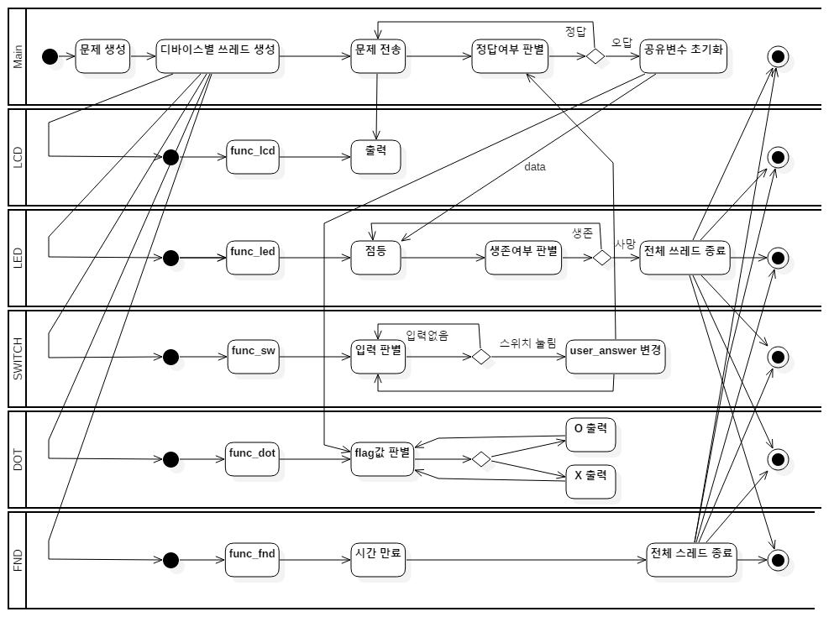
소프트웨어 설계도
EMBEDDED SYSTEM
03
LED
BEST TEAM OF SANGIDAE

Slide 8
스레드 설계
EMBEDDED SYSTEM
03
공유 변수
user_answer | is_pushed | m_id (pthread_mutex_t)
사용자가 입력한 답을 저장하는 변수. 스위치를 누르면 입력한 스위치 값으로 변경. main에서는 정답여부 판별 후, user_answer 값을 0으로 초기화. | 스위치의 눌림 여부를 표시하며 초깃값은 0. 스위치를 누르면 is_pushed 값을 1로 변경. main에서는 정답여부 판별 후, is_pushed 값을 다시 0으로 변경. | user_answer와 is_pushed는 main과 switch 스레드 에서 write 하는 변수이기 때문에 경쟁상태가 발생 할 수 있어 m_id 로 critical section 설정.
전역 변수
Flag | led_data | quiz_number
Dot Matrix 에서 사용. main에서 변경한 flag 값에 따라 O/X 출력 | Led 에서 사용. main에서 변경한 led_data값을 LED 모듈에 출력 | LCD에서 사용. main에서 변경한 quiz_number를 이용해 문제배열 접근.
BEST TEAM OF SANGIDAE

Slide 9
스레드 설계
EMBEDDED SYSTEM
03
함수
void* func_lcd();
main에서 정답 판별 후 변경한 quiz_number 를 이용해 문제 [quiz_number] 를 lcd에 출력.
void* func_led();
main에서 정답 판별 후 변경한 data 값에 따라 led 점등
ㅊ
void* func_switch();
스위치 입력 시, 공유변수 user_answer의 값 변경, 공유변수 is_pushed 를 1로 변경.
void* func_dot();
main에서 정답 판별 후 변경한 flag 값에 따라 O/X 출력
void* func_fnd();
30초부터 0초까지 카운트다운.
BEST TEAM OF SANGIDAE

Slide 10
소스코드
EMBEDDED SYSTEM
04
main
for (int i = 0; i < 10; i++) {
// 전송
while (1) {
if ((right_anwser == user_answer) && is_pushed == 1) {
printf("correct! right answer: %d\n", right_anwser);
printf("user_answer :%d\n\n", user_answer);
quiz_number++;
flag = 1;
pthread_mutex_lock(&m_id);
user_answer = -1;
is_pushed = 0;
pthread_mutex_unlock(&m_id);
break;
}
BEST TEAM OF SANGIDAE

Slide 11
소스코드
EMBEDDED SYSTEM
04
else if ((right_anwser != user_answer) && is_pushed == 1) {
flag = 0;
led_data >>= 1;
pthread_mutex_lock(&m_id);
is_pushed = 0;
pthread_mutex_unlock(&m_id);
if (led_data == 0x00) {
printf("Bomb!!!!!!!!!!\nYou Die...\n");
printf("Exit 3 sec later...\n");
for (int j = 0; j < 3; j++) {
usleep(10000);
}
// 스레드 종료
pthread_exit(&p_switch); pthread_exit(&p_led);
pthread_exit(&p_fnd); pthread_exit(&p_lcd);
pthread_exit(&p_dot);
}
}
}
BEST TEAM OF SANGIDAE

Slide 12
소스코드
EMBEDDED SYSTEM
04
void* ()
{
int dev = open(LED_DEVICE, O_RDWR);
if (dev < 0)
{
(dev);
}
{
if (write(dev, 1) < 0)
{
puts("led write error!\n");
}
}
sleep(1);
}
while (1) {
if (write(dev, &led_data, 1) < 0) {
puts("led write error!\n");
}
}
sleep(1);
while (1) {
i = quiz_number;
right_anwser = question[i].rear_number;
// 변수 i 를 사용한 문제배열 question 접근, 문제를 string으로 변환과정 진행
memset(string + str_size, ' ', MAX_BUFF - str_size);
write(dev, string, MAX_BUFF);
}
BEST TEAM OF SANGIDAE

Slide 13
소스코드
EMBEDDED SYSTEM
04
void* ()
{
int dev = open(LED_DEVICE, O_RDWR);
if (dev < 0)
{
(dev);
}
while (1)
{
if (write(dev, 1) < 0)
{
puts("led write error!\n");
}
}
sleep(1);
}
ㅊ
while (1) {
usleep(400000);
read(sw_dev, &push_sw_buff, buff_size);
for (i = 0; i < MAX_BUTTON; i++) {
if (push_sw_buff[i] == 1) {
// printf("%d button pushed!\n", i);
pthread_mutex_lock(&m_id);
user_answer = i + 1;
is_pushed = 1;
pthread_mutex_unlock(&m_id);
}
}
}
}
BEST TEAM OF SANGIDAE

Slide 14
소스코드
EMBEDDED SYSTEM
04
void* ()
{
int dev = open(LED_DEVICE, O_RDWR);
if (dev < 0)
{
(dev);
}
while (1)
{
if (write(dev, 1) < 0)
{
puts("led write error!\n");
}
}
sleep(1);
}
while (1) {
if (flag == 1) { //answer is true...
str_size = sizeof(fpga_number[0]);//O
write(dev, fpga_number[1], str_size);
}
if (flag == 0) { //answer is false...
str_size = sizeof(fpga_number[1]); //X
write(dev, fpga_number[1], str_size);
}
}
BEST TEAM OF SANGIDAE

Slide 15

역할 분담
EMBEDDED SYSTEM
05
LED
정하림
김주하
FND 시간 카운트 기능 작성
응용 프로그램 작성
보고서 작성
스위치 입력 기능 작성
응용 프로그램 작성
PPT 작성
프로그램 통합
LCD 구구단 문제 출력
응용 프로그램 작성
보고서 작성
LED 점등/점멸 기능 작성
Dot Matrix O/X 표시 작성
응용 프로그램 작성
보고서 작성
이길형
정수경
BEST TEAM OF SANGIDAE

Slide 16
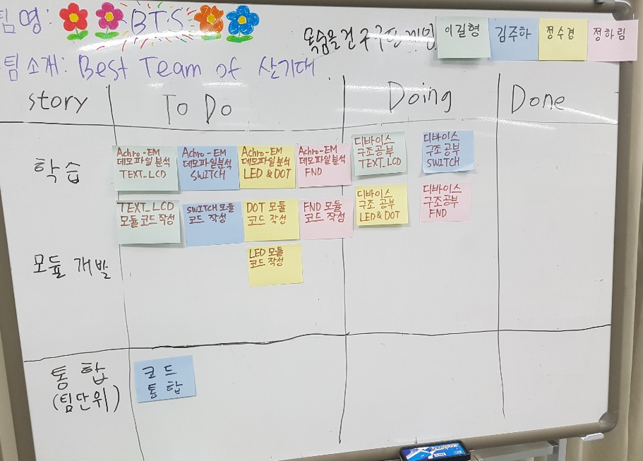
SCRUM FRAMWORK
EMBEDDED SYSTEM
05
1주차
LED
디바이스 드라이버의 기본 구조 공부
각자 맡은 디바이스의 소스 분석
BEST TEAM OF SANGIDAE

Slide 17
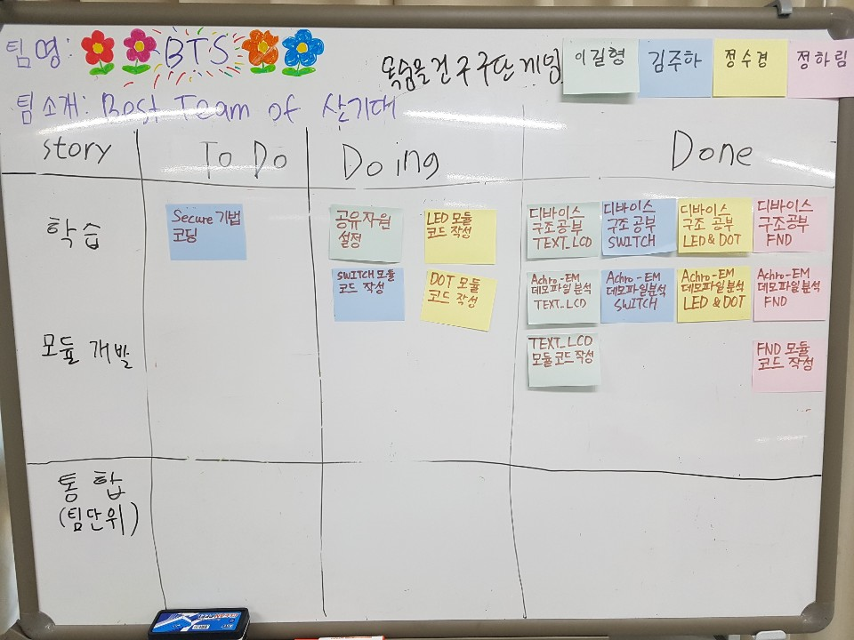
SCRUM FRAMWORK
EMBEDDED SYSTEM
05
2주차
LED
각자 맡은 디바이스 예제 실행
예제를 바탕으로 한 응용 프로그램 작성
스레드를 활용한 프로그램 통합 시작, 메인 프로그램 작성
BEST TEAM OF SANGIDAE

Slide 18
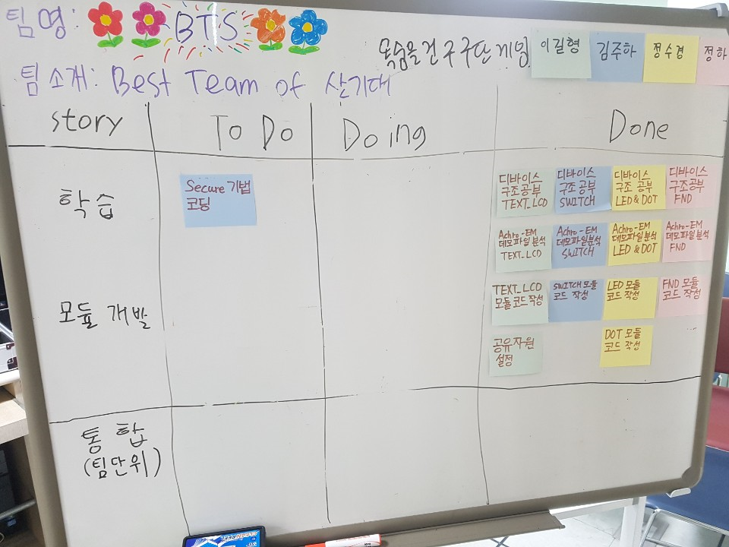
SCRUM FRAMWORK
EMBEDDED SYSTEM
05
3주차
LED
메인 프로그램 작성 완료
프로그램 통합 진행
디바이스들을 하나씩 합치면서 발생하는 오류 해결
BEST TEAM OF SANGIDAE

Slide 19
결론 및 총평
EMBEDDED SYSTEM
05
결론
총평
LED
디바이스 드라이버 사용 전에는
insmod()로 모듈을 커널에 적재하고,
mknod()를 실행해 장치파일을 생성한다.
또한 사용은 파일을 다루는 법과 같으며,
open() 으로 드라이버를 열고 read() 와 write() 를
사용해 디바이스 드라이버에 데이터를 쓰거나
데이터를 읽어온다.
사용 후에는 close() 를 사용해
드라이버를 닫는다.
방금 전까지 잘 작동하던 보드가
코드를 수정하지 않았음에도 불구하고
시나리오 대로 작동하지 않아서 어려웠다.
또한 각각 실행하면 잘 되지만, 통합 시 제대로
작동하지 않은 적도 많아서
원인을 찾느라 매우 힘들었다.
생각하는 대로 보드가 작동하지 않아
그 점이 매우 어려웠다.
BEST TEAM OF SANGIDAE

Slide 20
EMBEDDED SYSTEM
THANK
YOU
BEST TEAM OF SANGIDAE

